Slide 1
NEDEĽA

Slide 2
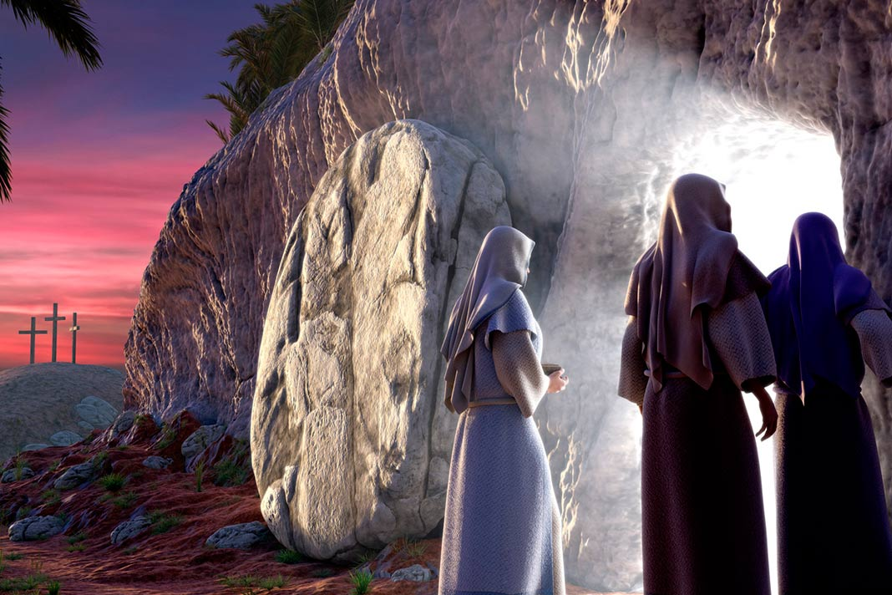
Pre kresťanov je nedeľa najdôležitejším dňom, lebo
v nedeľu Pán Ježiš vstal z mŕtvych. Preto v nedeľu oslavujeme.
j

Slide 3
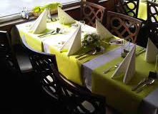
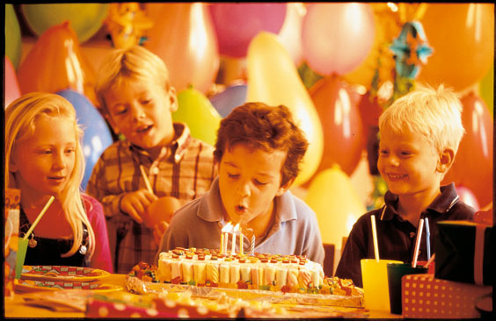
Čo je dôležité pri oslave?
Skúste hádať, čo sa deje,
prečo sa dnes každý smeje?
Môžeme si darček dať,
s láskou si ho venovať.
Táto krásna zábava,
to je predsa oslava.
Sedíme dnes všetci spolu,
prestretý stôl máme znovu.
Dobré jedlo k tomu patrí
každý povie, jak sa darí.

Slide 4
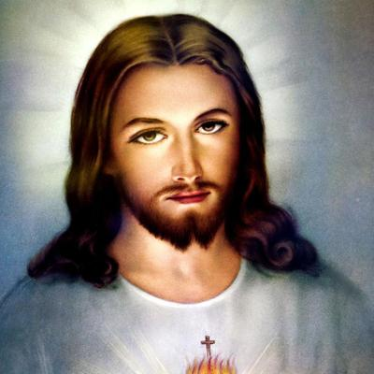
V nedeľu je oslávencom Pán Ježiš, preto ideme
k nemu na návštevu.

Slide 5
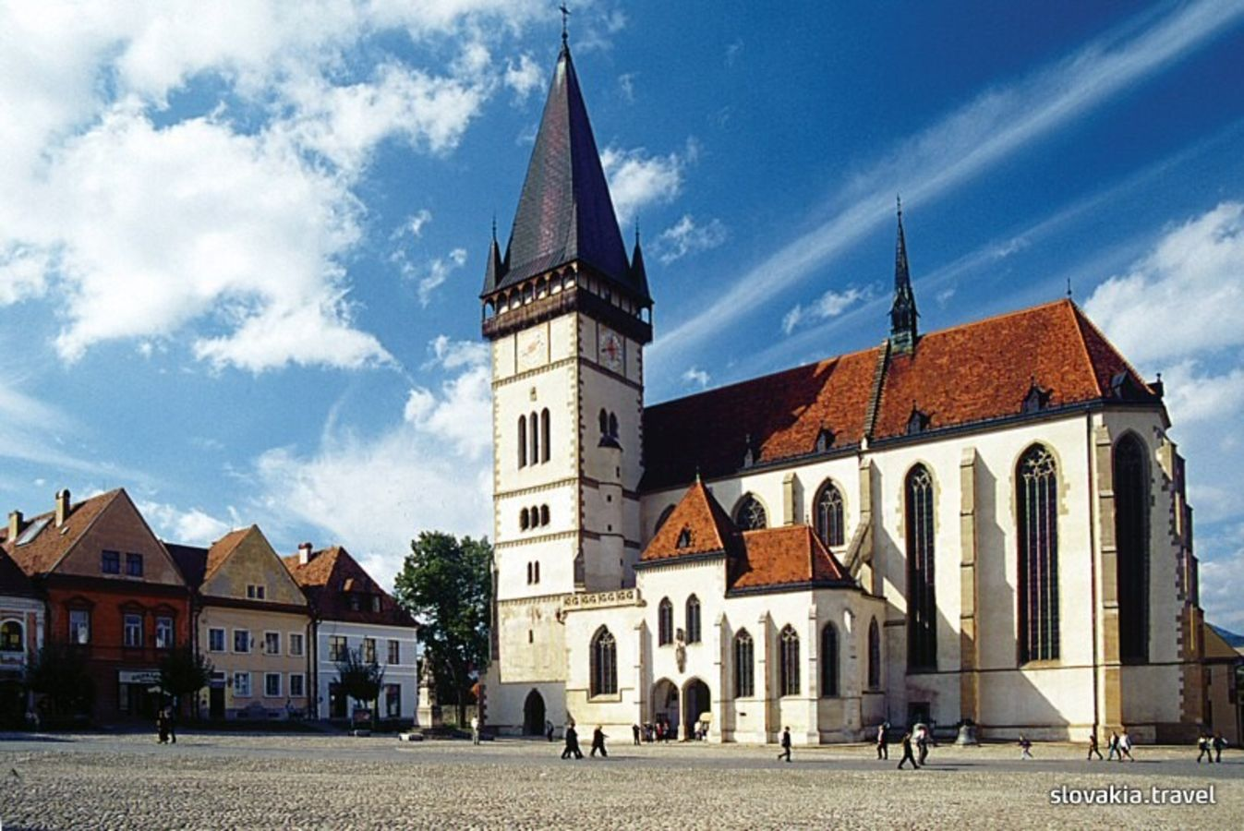
Ideme oslavovať do jeho domu.

Slide 6
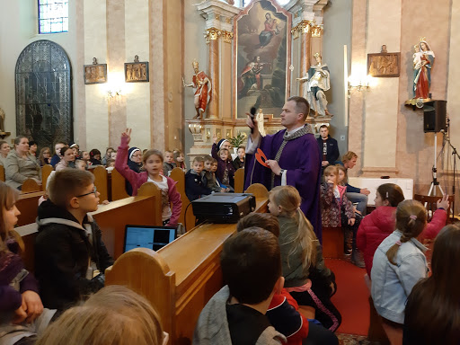
Oslavou je svätá omša

Slide 7
Keď chceme v nedeľu oslavovať Ježišovo zmŕtvychvstanie, čo k tomu potrebujeme?
Byť spolu - Ježišovo zmŕtvychvstanie oslavujeme v kostole. Túto oslavu voláme svätá omša.
Spoločne jesť - Pri stretnutí v kostole, keď sme spolu, čaká na nás hostina – sväté prijímanie.
Tak ako Ježiš jedol s učeníkmi chlieb a pil víno, tak aj my pri sv. omši máme chlieb a víno,
ktoré kňaz premieňa na telo a krv Pána Ježiša.
Spomínať - Pri sv. omši čítame z Biblie a pripomíname si, čo všetko urobil pre nás Boh a čo
všetko ešte stále robí.
Obdarovať sa – Pri sv. omši môžeme dať Ježišovi všetko, čo máme v srdci, to, z čoho máme
radosť, čo sa nám podarilo, ale aj to, z čoho sme smutní, čo nás trápi. Ježiš to prijme a premení.
Obdarovávame sa aj spoločne tým, že sa máme radi. Dávame to aj najavo pohľadom, úsmevom,
podaním rúk.
Aby bola slávnosť krajšia, pri sv. omši je aj hudba a spievame. Oblečieme si pekné šaty.
K nedeli patrí : spoločný slávnostný obed, návšteva chorých, starých rodičov, výlet, šport,
prechádzka do prírody....

Slide 8
Pri oslave si môžeme zaspievať.
https://www.youtube.com/watch?v=VRmTSdC0TfE
1: /:La, la, la, dnes je nedeľa :/
R./: Do kostola ideme, v kostole sa modlíme,
La, la, la, dnes je nedeľa:/
2. /: Le, le, le, skočím z postele:/ R.)
3./: Lo, lo, lo, bežím veselo:/ R.)
4./: Lu, lu,lu, každú nedeľu:/ R.)
5./: Li, li, li, my sme veselí :/ R.)

Slide 9
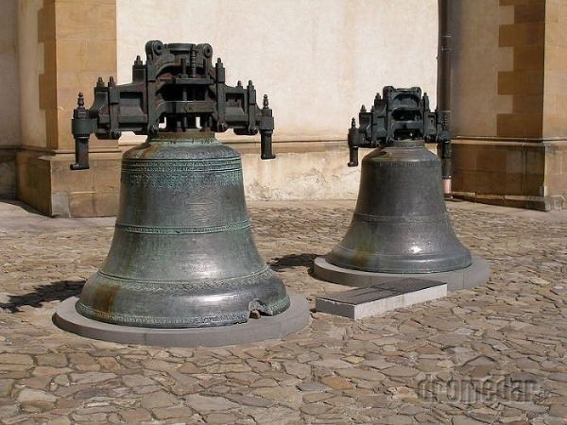
Zvony ohlasujú začiatok slávnosti.

Slide 10
Ďakujem za pozornosť.

